Slide 1
La Flor de ADAMUC
2022-2023
Premios
X Certamen de Fotografía
Tema Libre
Las fotografías premiadas son:

Slide 2
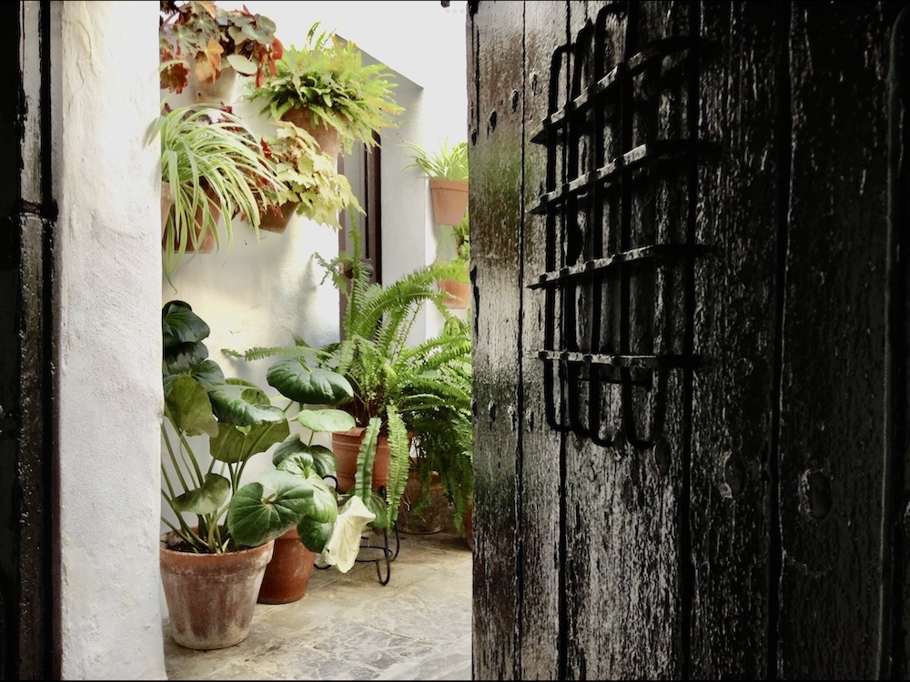
Primer premio
Composición, luz y color muy equilibradas en esta puerta a medio abrir donde la oscuridad da paso a un interior luminoso y atractivo por las plantas.
Tras la puerta
de Purificación Sánchez Palencia

Slide 3
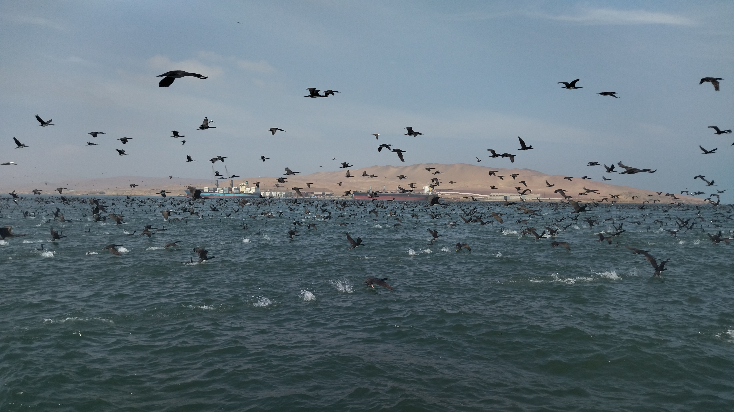
Segundo premio
El vuelo de las aves y la espuma de su interacción con las aguas otorgan dinamismo y energía a una imagen donde el horizonte divide simétricamente las dos mitades en claro contraste de color.
Surcando el mar
de Santiago Sánchez Tirado

Slide 4
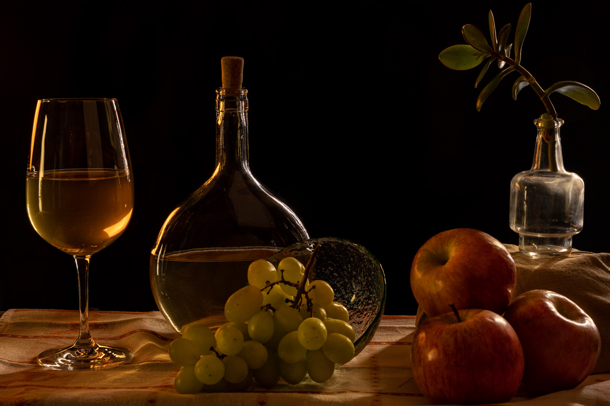
Accésit
La imagen consigue una mirada original en un espacio cotidiano al destacar el reflejo de una arquitectura singular. Lo vulgar adquiere una nueva dimensión al insertar en ello lo extraordinario.
Bodegón
de Luis Diaz Molinero

